Slide 1
Объектно-ориентированные программирование (ООП)
Презентация для группы центра молодёжного инновационного центра творчества Инжинириум

Slide 2
Цель занятия:
Дать понятие ООП
Рассказать о принципах ООП
А) Наследование
Б) Инкапсуляция
В) Полиморфизм
Написать свой первый класс
Выполнить практические задания

Slide 3
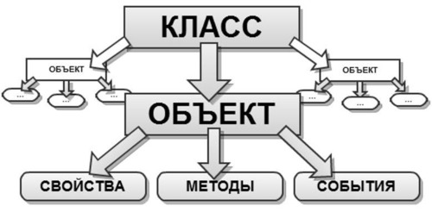
Введение в ООП
Всё вокруг нас является объектами
В свою очередь у каждого объекта есть свойства(параметры)
У объекта есть методы, в данном случае методы – это то, что может делать объект

Slide 4
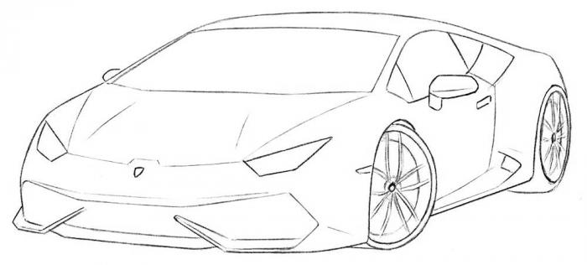
Введение в ООП с пояснительным примером
Пусть главным объектом является – машина
У машины (объекта) есть свойства и методы
Свойства машины:
* модель
* цвет
* вес
* номерной знак
* размер
Примеры методов машины:
* затормозить()
* нажатьНаГаз()
* октрытьДверь()
* закрытьДверь()
* включитьКондиционер()
Можно сказать, что Ваш друг - объект класса "Человек", маленькая дворняжка или большой ротвеллер - объекты класса "Собака", с общими методами и свойствами, но разными индивидуальными параметрами.

Slide 5

Принцип 1. Наследование
Что же такое "наследование?
Можете думать о нем как об облегчителе работы. Благодаря классам и объектам Вы можете не прописывать код каждый раз заново, а просто создавать объекты класса. Наследование позволяет экономить время при создании нового класса. Представьте, что у Вас есть класс "Кошка". У нее есть свойства - имя, цвет и порода. У этого класса есть методы - спать, кушать, играть, мурлыкать. А теперь, представим, нам нужно создать новый класс - "Котенок". У него тоже есть имя, цвет и порода. Он тоже умеет спать, кушать, играть, мурлыкать. Но, кроме того, он еще может, например, "искать маму".
На картинке: три поколения - бабушка, дочка и внучка.

Slide 6
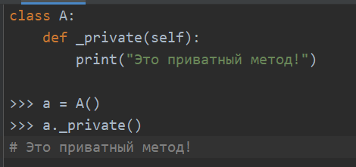
Принцип 2. Инкапсуляция
"Инкапсуляция" можно расшифровать как "заключение в капсулу". Дело в том, что в каждой программе есть параметры, к которым нельзя давать доступ всем. Например, разве будет интересно играть в игру, если пользователь сможет свободно изменять свои очки сам? Инкапсуляция позволяет регулировать уровни доступа в программе. Инкапсуляция делает некоторые из компонент доступными только внутри класса. Инкапсуляция в Python работает лишь на уровне соглашения между программистами о том, какие атрибуты являются общедоступными, а какие — внутренними.
Одиночное подчеркивание в начале имени атрибута говорит о том, что переменная или метод не предназначен для использования вне методов класса, однако атрибут доступен по этому имени.

Slide 7
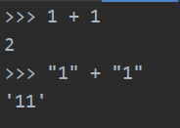
Принцип 3. Полиморфизм
Это - "облегчитель работы №2", или "зачем запоминать много методов если можно использовать только один". Смысл полиморфизма в том, что Вы можете давать одно и то же название для методов, которые имеют одинаковый смысл, но принимают разные типы данных. Хотя это может Вам показаться странным, но в других языках - где полиморфизма нет - нужно иногда запоминать названия 5 методов вместо одного - только из-за того, что они работают с разными типами данных.
Например, мы можем сложить два числа, и можем сложить две строки. При этом получим разный результат, так как числа и строки являются разными классами.

Slide 8
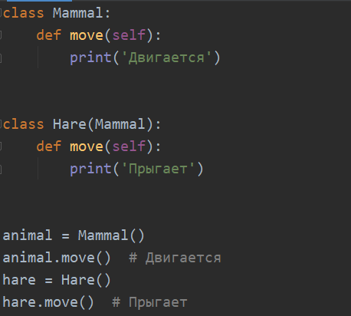
Концепция полиморфизма
Все методы в языке изначально виртуальные. Это значит, что дочерние классы могут их переопределять и решать одну и ту же задачу разными путями, а конкретная реализация будет выбрана только во время исполнения программы. Такие классы называют полиморфными.

Slide 9



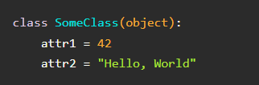
Первые шаги в ООП
Создание класса:
Классы-родители перечисляются в скобках через запятую:
Свойства классов устанавливаются с помощью простого присваивания:
Методы Класса объявляются как простые функции:

Slide 10
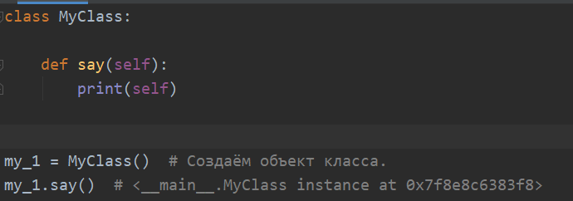
Self в Python
self — это стандартное имя первого аргумента для методов объекта.
В противоположность некоторым другим языкам, в которых объект (экземпляр класса) доступен в методах под специальным именем (например, this) и не числится среди аргументов метода, в Питоне он обозначен явно. В ходе исполнения метода объекта в первом аргументе автоматически окажется экземпляр класса (передевать его специально не требуется).

Slide 11
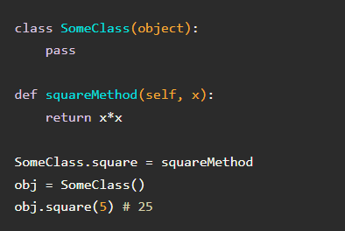

Динамическое изменение в ООП
Можно обойтись даже без определения атрибутов и методов, кажется, этот класс совершенно бесполезен? Отнюдь. Классы в Python могут динамически изменяться после определения:

Slide 12
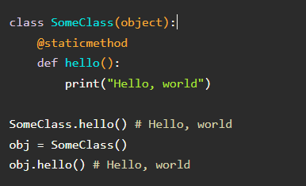
Специальные, статистические и классовые методы
Для создания статических методов в Python предназначен декоратор @staticmethod. У них нет обязательных параметров-ссылок вроде self. Доступ к таким методам можно получить как из экземпляра класса, так и из самого класса:

Slide 13
Итоги занятия
Классы в Python – это тоже объекты.
Допустимо динамическое изменение и добавление атрибутов классов.
Жизненным циклом объекта можно управлять.
Поддерживается наследование.
Полиморфизм обеспечивается виртуальностью всех методов

Slide 14
Практические задания
3 уровня сложности
15 вариантов на каждый уровень сложности
Цель: подкрепить на практике полученные знания

